Slide 1


Slide 2

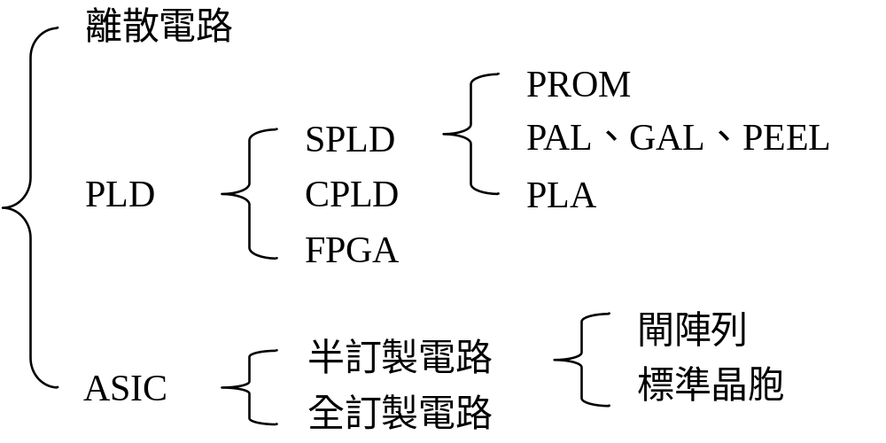
1-1 數位邏輯電路之實現方法
圖1-1 數位邏輯電路之實現方法

Slide 3
表1-1 各項特性狀況比較
設計方式 | 離散電路 | PLD | 標準晶胞 | 全訂製
單位成本 | 最高 | 高 | 可 | 最低
電路速度 | 不良 | 佳 | 優 | 最優
電路密度 | 低 | 佳 | 優 | 最優
發展時間 | 尚可 | 短 | 長 | 最長
生產時間 | 尚可 | 短 | 長 | 最長
更改彈性 | 尚可 | 佳 | 不良 | 最不良
使用方便性 | 尚可 | 佳 | 可 | 可
發展工具的支持 | 不良 | 佳 | 佳 | 佳

Slide 4
1-2 數位電路設計流程
      1、設計輸入
      2、設計編譯
      3、功能模擬
      4、電路佈局或平面規劃
      5、實際模擬
      6、實體驗證

